Slide 1
Konsep Dasar Manajemen
Pertemuan I
Munir Nur Komarudin, S.Pd., MM

Slide 2
Pengertian Organisasi
Organisasi adalah sekelompok orang yang bekerjasama dalam struktur dan kordinasi tertentu dalam mencapai serangkaian tujuan tertentu.(Griffin,2002)
Sekumpulan orang atau kelompok yang memiliki tujuan tertentu dan berupaya untuk mewujudkan tujuannya tersebut melalui kerjasama. (Ernie&Kurniawan,2005)

Slide 3
Ada sekumpulan orang / manusia
Ada interaksi dan kerjasama
Ada tujuan yang hendak dicapai

Slide 4
Jenis-jenis Organisasi
Organisasi Profit
  Perusahaan Besar
    Perusahaan manufaktur, Bank Umum, Perusahaan Asuransi, Perusahaan Ritel, dll
  Perusahaan Kecil
  Koperasi
  Perusahaan Multinasional
  dll
Organisasi Non Profit/Nirlaba
  Pemerintah Pusat, Pemerintah Daerah, Pemerintah Kota
  Lembaga Pendidikan Negeri
  Yayasan Sosial,
  dll
Notes:
21

Slide 5
MANAJER DAN ORGANISASI
  Manfaat Organisasi
    Melayani Masyarakat
    Mencapai Tujuan Tertentu
    Memberi Karir
    Memelihara Ilmu Pengetahuan
  Kaitan antara Organisasi dengan Manajer
    Manajemen (Mary Parker Follet): Seni mencapai sesuatu melalui orang lain.
    Manajer: Orang yang melakukan kegiatan manajemen

Slide 6
JENIS-JENIS MANAJEMEN
  Berdasarkan Hirarki
    Manajemen Puncak (Top Management)
    Manajemen Menengah (Middle Management)
    Manajemen Tingkat Bawah (Lower Management)
  Berdasarkan Fungsi
    Manajer Umum
    Manajer Fungsional
  Tingkatan dan Keterampilan Manajemen
    Manajer Puncak ➔ Keterampilan Konseptual.
    Manajer Menengah ➔ Keterampilan Konseptual & Teknis berimbang.
    Manajer Tingkat Bawah ➔ Keterampilan Teknis.
    Ketiga manajer membutuhkan keterampilan hubungan manusiawi yang sama besarnya.
  Keterampilan Analitis dan Konseptual
    Keterampilan Analitis ➔ memecah persoalan ke dalam bagian yang lebih kecil, dan kemudian memberi solusi untuk masalah tsb.
    Keterampilan Konseptual ➔ merumuskan masalah menjadi sebuah acuan yang menyeluruh.

Slide 7
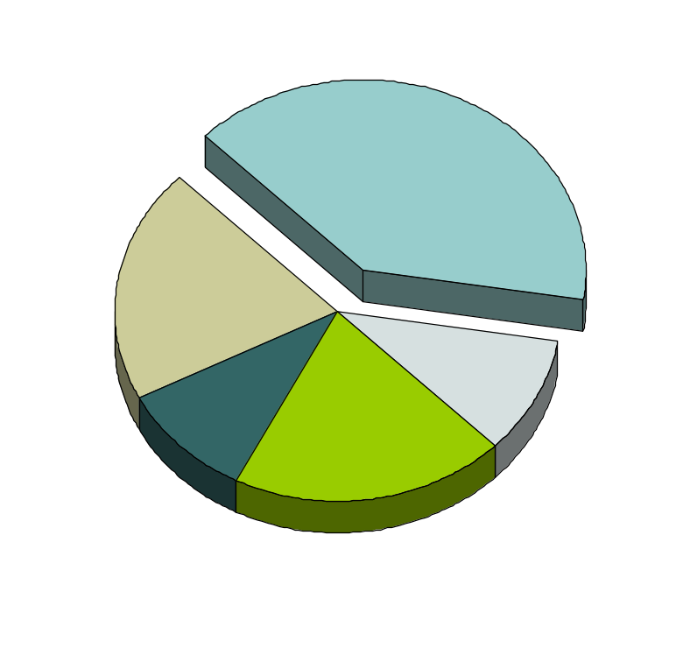

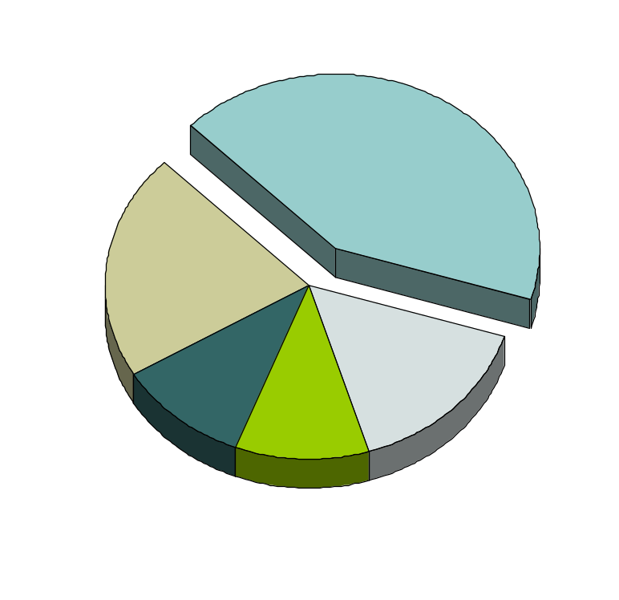
Tingkat Konsentrasi
Top Management
Middle Management
Operational Management
Notes:
12

Slide 8
Misal; Direksi
TM
Kepala Divisi
MM
LM
Sub Divisi
Perbandingan jumlah manajemen pada tiap tingkatan

Slide 9
PERANAN MANAJERIAL (MANAGERIAL ROLE)
  Peranan Hubungan Manusiawi (Interpersonal Roles)
    Mencakup tiga peranan: peranan figur bapak, peranan pimpinan, dan peranan penghubung.
  Peranan Informasi (Informational Roles)
    Mencakup tiga peranan: monitor, desiminasi/penyebaran, dan juru bicara.
  Peranan Pengambilan Keputusan (Decision Roles)
    Mencakup empat jenis peranan: kewirausahawan, penyelesai gangguan, pembagi sumber daya, dan perunding.

Slide 10
Menjadi Manajer yang Sukses
  Tidak ada formula pasti; tetapi manajer yang efektif tidak lepas dari:
    Pendidikan
    Pengalaman
    Visi
    Etika
    Dimensi Internasional

Slide 11
Khusus menyangkut masalah pemimpin (atasan) harus memiliki berbagai kemampuan (skills), yang terdiri dari :
Managerial skills, yaitu kemampuan utk mempergunakan kesempatan secara efektif serta kecakapan utk memimpin usaha-usaha yg penting
Technological skills, yaitu keahlian khusus yang bersifat ekonomis teknis yg diperlukan pd pelaksanaan pekerjaan ekonomis
Organisational skills, yaitu kecerdasan utk mengatur berbagai usaha.

Slide 12
Sumber Daya Organisasi
Sumber Daya Manusia
Sumber Daya Informasi
Sumber Daya Fisik
Sumber Daya Keuangan
Sumber Daya Alam

Slide 13
Dalam Kerangka Pencapaian Tujuan
memanfaatkan sumber daya organisasi, baik sumber daya manusia, maupun faktor-faktor produksi lainnya. Sumber daya tersebut meliputi sumber daya manusia, sumber daya alam, sumber daya keuangan, serta informasi (Griffin,2002)
melakukan proses yang bertahap dari mulai perencanaan, pengorganisasian, pengarahan dan pengimplementasian, hingga pengendalian dan pengawasan.
Adanya seni dalam menyelesaikan pekerjaan.

Slide 14
Pengertian Manajemen
Seni dalam menyelesaikan sesuatu melalui orang lain (Follet,1997)
Sebuah proses yang dilakukan untuk mewujudkan tujuan organisasi melalui rangkaian kegiatan berupa perencanaan, pengorganisasian, pengarahan, dan pengendalian orang-orang serta sumber daya organisasi lainnya (Nickels, McHugh and McHugh ,1997)
Seni atau proses dalam menyelesaikan sesuatu yang terkait dengan pencapaian tujuan. (Ernie&Kurniawan, 2005)

Slide 15
Pengertian Efektif dan Efisien (Drucker)
Efektif :
mengerjakan pekerjaan yang benar atau tepat
Efisien :
mengerjakan pekerjaan dengan benar atau tepat

Slide 16
Fungsi-fungsi Manajemen
Perencanaan (Planning)
Pengorganisasian (Organizing)
Pengarahan dan pengimplementasian (Directing/Leading)
Pengawasan dan Pengendalian (Controlling)

Slide 17
Fungsi Perencanaan
proses yang menyangkut upaya yang dilakukan untuk mengantisipasi kecenderungan di masa yang akan datang dan penentuan strategi dan taktik yang tepat untuk mewujudkan target dan tujuan organisasi.

Slide 18
Kegiatan dalam Fungsi Perencanaan
Menetapkan tujuan dan target bisnis
Merumuskan strategi untuk mencapai tujuan dan target bisnis tersebut
Menentukan sumber-sumber daya yang diperlukan
Menetapkan standar/indikator keberhasilan dalam pencapaian tujuan dan target bisnis

Slide 19
Fungsi Pengorganisasian
proses yang menyangkut bagaimana strategi dan taktik yang telah dirumuskan dalam perencanaan didesain dalam sebuah struktur organisasi yang tepat dan tangguh, sistem dan lingkungan organisasi yang kondusif, dan dapat memastikan bahwa semua pihak dalam organisasi dapat bekerja secara efektif dan efisien guna pencapaian tujuan organisasi

Slide 20
Kegiatan dalam Fungsi Pengorganisasian
Mengalokasikan sumber daya, merumuskan dan menetapkan tugas, dan menetapkan prosedur yang diperlukan
Menetapkan struktur organisasi yang menunjukkan adanya garis kewenangan dan tanggungjawab
Kegiatan perekrutan, penyeleksian, pelatihan dan pengembangan sumber daya manusia/tenaga kerja
Kegiatan penempatan sumber daya manusia pada posisi yang paling tepat

Slide 21
Fungsi Pengarahan dan Implementasi
proses implementasi program agar dapat dijalankan oleh seluruh pihak dalam organisasi serta proses memotivasi agar semua pihak tersebut dapat menjalankan tanggungjawabnya dengan penuh kesadaran dan produktifitas yang tinggi.

Slide 22
Kegiatan dalam
Fungsi Pengarahan dan Implementasi
Mengimplementasikan proses kepemimpinan, pembimbingan, dan pemberian motivasi kepada tenaga kerja agar dapat bekerja secara efektif dan efisien dalam pencapaian tujuan
Memberikan tugas dan penjelasan rutin mengenai pekerjaan
Menjelaskan kebijakan yang ditetapkan

Slide 23
Fungsi Pengawasan dan Pengendalian
proses yang dilakukan untuk memastikan seluruh rangkaian kegiatan yang telah direncanakan, diorganisasikan dan diimplementasikan dapat berjalan sesuai dengan target yang diharapkan sekalipun berbagai perubahan terjadi dalam lingkungan dunia bisnis yang dihadapi.

Slide 24
Kegiatan dalam
Fungsi Pengawasan dan Pengendalian
Mengevaluasi keberhasilan dalam pencapaian tujuan dan target bisnis sesuai dengan indikator yang telah ditetapkan
Mengambil langkah klarifikasi dan koreksi atas penyimpangan yang mungkin ditemukan
Melakukan berbagai alternatif solusi atas berbagai masalah yang terkait dengan pencapaian tujuan dan target bisnis

Slide 25
Kegiatan dalam Fungsi-fungsi Manajemen
Planning
Penentuan Tujuan dan Bagaimana Cara Pencapaian yang terbaik
Organizing
Penentuan Bagaimana Penyusunan Organisasi dan Aktifitas dapat dilakukan
Controlling
Monitoring dan Perbaikan Aktifitas yang sedang berjalan agar Tujuan dapat tercapai
Leading
Proses Memotivasi Anggota Organisasi agar Planning dapat dijalankan
Keterangan:
Menunjukkan Arah Tahapan dari setiap fungsi manajemen
Menunjukkan keterkaitan timbal balik antar fungsi manajemen

Slide 26
Sumber Daya Organisasi, Tujuan, dan Fungsi-fungsi Manajemen
  Fungsi-fungsi Manajemen
Planning &
decision making
Sumber Daya Organisasi
Sumber Daya Fisik/Alam
Informasi
Sumber Daya Manusia
Modal
Organizing
Tujuan Organisasi
  Efektif
  Efisien
Controlling
Leading

Slide 27
Perbedaan pandangan dalam
Fungsi-fungsi Manajemen
Luther
Gullick
George
Terry
James AF
Stoner
Koontz
& O
’Donnelly
Nickels,
McHugh &
Mc Hugh
Richard
W Griffin
Ernest
Dale
PLANNING
ORGANIZING
STAFFING
STAFFING
STAFFING
Actuat ing
Leading
Directing
Leading
DIRECTING
DIRECTING
DIRECTING
COORDINATING
INNOVATING
REPORTING
REPRESENTING
CONTROLLING

Slide 28
Fungsi Operasional dalam Manajemen
Manajemen Sumber Daya Manusia
Manajemen Pemasaran
Manajemen Operasi/Produksi
Manajemen Keuangan
Manajemen Informasi

Slide 29
Manajemen Sumber Daya Manusia
Manajemen Sumber Daya Manusia adalah penerapan manajemen berdasarkan fungsinya untuk memperoleh sumber daya manusia yang terbaik bagi bisnis yang kita jalankan dan bagaimana sumber daya manusia yang terbaik tersebut dapat dipelihara dan tetap bekerja bersama kita dengan kualitas pekerjaan yang senantiasa konstan ataupun bertambah

Slide 30
Manajemen Pemasaran
Manajemen Pemasaran adalah kegiatan manajemen berdasarkan fungsinya yang pada intinya berusaha untuk mengidentifikasi apa sesungguhnya yang dibutuhkan oleh konsumen, dana bagaimana cara pemenuhannya dapat diwujudkan

Slide 31
Manajemen Produksi
Manajemen Produksi adalah penerapan manajemen berdasarkan fungsinya untuk menghasilkan produk yang sesuai dengan standar yang ditetapkan berdasarkan keinginan konsumen, dengan teknik produksi yang seefisien mungkin, dari mulai pilihan lokasi produksi hingga produk akhir yang dihasilkan dalam proses produksi

Slide 32
Manajemen Keuangan
Manajemen Keuangan adalah kegiatan manajemen berdasarkan fungsinya yang pada intinya berusaha untuk memastikan bahwa kegiatan bisnis yang dilakukan mampu mencapai tujuannya secara ekonomis yaitu diukur berdasarkan profit. Tugas manajemen keuangan diantaranya merencanakan dari mana pembiayaan bisnis diperoleh, dan dengan cara bagaimana modal yang telah diperoleh dialokasikan secara tepat dalam kegiatan bisnis yang dijalankan

Slide 33
Manajemen Informasi
Manajemen Informasi adalah kegiatan manajemen berdasarkan fungsinya yang pada intinya berusaha memastikan bahwa bisnis yang dijalankan tetap mampu untuk terus bertahan dalam jangka panjang. Untuk memastikan itu manajemen informasi bertugas untuk menyediakan seluruh informasi yang terkait dengan kegiatan perusahaan baik informasi internal maupun eksternal, yang dapat mendorong kegiatan bisnis yang dijalankan tetap mampu beradaptasi dengan perubahan yang terjadi di masyarakat

